Slide 1

                Использование приемов «Критического мышления» на уроках русского языка и литературы

Slide 2

Критическое мышление
это такой тип мышления о любом предмете, содержании или проблеме, в котором ученик улучшает качество его мышления при помощи умелого использования структур и интеллектуальных стандартов, присущих мышлению.

Slide 3
Технология развития критического мышления позволяет:
организовать самостоятельную работу на уроке;
вовлечь каждого ученика в учебный процесс;
развивать у обучающихся положительное отношение к интеллектуальной творческой деятельности;
повышать уровень самоорганизации обучающихся;
овладевать рациональными приемами самообразования
стимулировать мыслительную деятельность и развивать познавательную активность;
развивать ключевые компетентности лично значимые для обучающихся умения и навыки.

Slide 4
Задачи обучения ТКМ
1.Научить умению работать с текстом – научным, художественным
2. Научить создавать собственные творческие письменные работы
3. При встрече с новой информацией уметь рассматривать ее вдумчиво и критически
4. Представлять новые идеи с различных точек зрения, делая выводы относительно точности и ценности данной информации

Slide 5
Основная идея технологии развития критического мышления –
создать такую атмосферу учения, при которой обучающиеся совместно с учителем активно работают, сознательно размышляют над процессом обучения, отслеживают, подтверждают, опровергают или расширяют знания, новые идеи, чувства или мнения об окружающем мире.
Основа ТРКМ –
трехфазная структура урока:

Slide 6
Основа ТРКМ – трехфазная структура урока:
ВЫЗОВ
Осмысление
Рефлексия

Slide 7
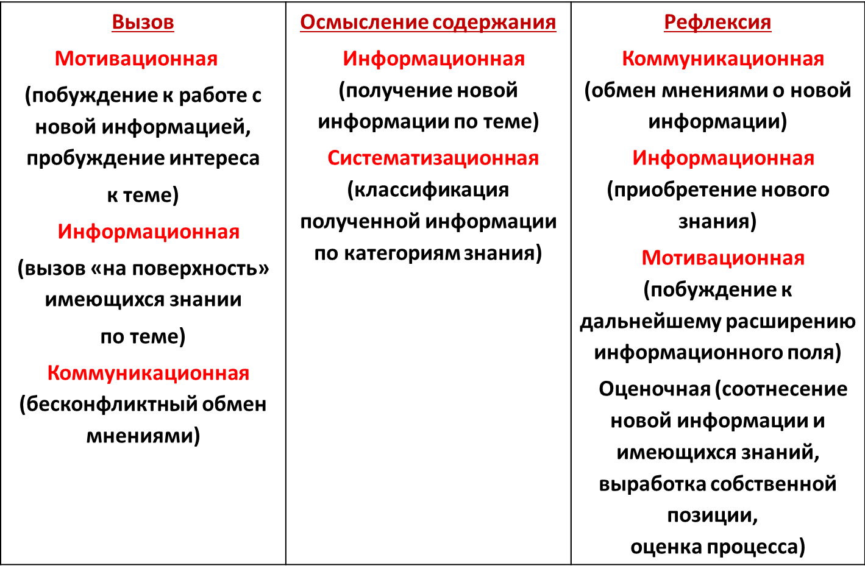
Функции трех фаз технологии развития критического мышления

Slide 8
Вызов
«Мозговая атака»
Корзина идей, понятий, имён…
Осмысление
Корзина идей, понятий, имён…
Инсерт (чтение с пометками)
Рефлексия
Творческая работа – синквейн
Кластер
Кластер
Таблица «З–Х–У»
Достраивание кластера из ключевых слов
Перепутанные логические цепи
Механизм ЗУХ (знаю, узнал, хочу узнать)
Классификация

Slide 9
1 фаза «вызов»
Деятельность учащихся
Учащиеся «вспоминают», что им известно по изучаемому вопросу (делают предположения), систематизируют информацию до ее изучения, задают вопросы на которые хотели бы получить ответ. Ставят собственные цели. Возможные приемы и методы
Составление списка «известной информации», рассказ – предположение по ключевым словам;
-систематизация материала (графическая) кластеры; таблицы; верные и неверные утверждения; перепутанные логические цепочки и т.д.

Slide 10
1 фаза «вызов»
Информация, полученная на первой стадии, выслушивается, записывается, обсуждается, работа ведется индивидуально – в парах – группах.

Slide 11
2 фаза «реализация смысла»(осмысления)
Деятельность учащихся
учащиеся слушают, читают текст, используя предложенные преподавателем активные методы чтения,
делают пометки на полях или ведут записи по мере осмысления новой информации
Отслеживание своего понимания при работе с изучаемым материалом, продолжают активно конструировать цели своего учения
Возможные приемы и методы
Методы активного чтения:
Ведение различных записей типа двойного дневника, бортового журнала;
Поиски ответов на поставленные в первой части занятия вопросы и т.д.

Slide 12
2 фаза «реализация смысла»(осмысления)
Непосредственный контакт с новой информацией (текст, фильм, лекция, материал параграфа), работа ведется индивидуально или в парах

Slide 13
3 фаза «рефлексия»
Деятельность учащихся
Учащиеся соотносят «новую информацию» со «старой», используя знания, полученные на стадии осмысления. Производят отбор информации, наиболее значимой для понимания сути изучаемой темы, а также наиболее значимой для реализации поставленной ранее индивидуально целей. Они выражают новые идеи и информацию собственными словами, самостоятельно выстраивают причинно – следственные связи.
Возможные приемы и методы
Заполнение кластеров; таблиц, установление причинно- следственных связей между блоками информации; возврат к ключевым словам, верным и неверным утверждениям; ответы на поставленные вопросы; организация устных и письменных столов; организация различных видов дискуссий; написание творческих работ (пятистишия – синквейны, эссе); исследования по отдельным вопросам темы и т.д.

Slide 14
Мозговой штурм
ЗАДАНИЕ.Переформулировать слово или словосочетание так, чтобы получилось другое значение (омофоны)
К омофонии относят также случаи фонетического совпадения слова и словосочетания или двух словосочетаний. Используемые буквы могут полностью совпадать и различие в написании заключается только в расстановке пробелов
Задело - за дело ….

Slide 15
Переформулировать
Из мяты
Из люка
Немой
Несуразные вещи
Надо ждать
Ему же надо будет
Ты же ребенок
Мы женаты
Покалечилась
И дико мне
Задело

Slide 16
Из мяты ----- измяты
Из люка --- и злюка
Немой – не мой
Несуразные вещи -- несу разные вещи
Надо ждать ----- надо ж дать
Ему же надо будет --- ему жена добудет
Ты же ребенок - ты жеребенок
Мы женаты – мы же на ты
Покалечилась – пока лечилась
И дико мне - Иди ко мне
Задело - за дело

Slide 17
Ромен Роллан
«Чтобы озарять светом других, надо носить солнце в себе»

Slide 18
Один из приемов интенсивного обучения - прием концептуализации. Концепт уже давно является предметом осмысления в отечественной филологии.

Slide 19
Концепт - смысловая концентрация; он «расширяет значение, оставляя возможности для сотворчества, домысливания, «дофантазирования» и для эмоциональной ауры слова» (Д.С.Лихачев).

Slide 20
Для того, чтобы понять как можно работать с этим прием концептуализации, мы рассмотрим с вами на примере прилагательного
ЧИСТЫЙ
С какими существительными, может употребляться слово ЧИСТЫЙ?

Slide 21

Чистая душа
Чистая вода
Чистая совесть
Чистый взгляд
Чистый язык
Чистая правда
Чистый снег
Чистый лист

Slide 22

Усложним задание:
Образовать от каждого словосочетания прилагательное, которое могло бы охарактеризовать человека.
Чистая душа- благородный
Чистая правда
Чистая совесть
Чистый взгляд
Чистый звук
Чистый язык
Чистая вода
Чистый лист

Slide 23
Чистая душа- благородный
Чистая правда- честный
Чистая совесть – нравственный, справедливый
Чистый взгляд -открытый
Чистый звук – нефальшивый, настоящий
Чистый язык- нормативный ,культурный
Чистая вода- прозрачный
Чистый воздух- свежий
Чистое золото- блестящее, настоящее
Чистый лист- белый, стандартный, безупречный, неиспорченный, незапятнанный, гармоничный, первозданный

Slide 24
Вот сейчас мы с вами и поработаем над словосочетанием:
«Чистый лист»
Чистый лист - он какой?
белый, стандартный, безупречный, неиспорченный, незапятнанный, первозданный

Slide 25
Мятый листок
В вашем сознании, он какой-?
Мятый
Испорченный
Ненужный, но чистый.

Slide 26




Slide 27
Прием концептуализации мы рассмотрим на произведении Т.Н.Толстой
«Чистый лист»

Slide 28
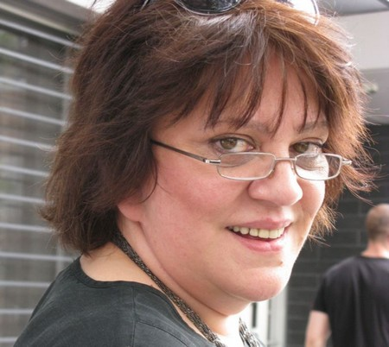
Татья́на Ники́тична Толста́я
3мая 1951, Ленинград, ,СССР) — российская писательница, публицист, литературный критик, педагог, журналистка и телеведущая.

Slide 29

Основной проблемный вопрос, ответ на который необходимо дать на уроке:
Можно ли начать жизнь с чистого листа?

Slide 30
Герой рассказа некто Игнатьев каждый день засыпает с мыслью, начать жизнь с чистого листа. С первых страниц мы узнаем, что в жизни его не все благополучно.
Игнатьев болен душой. Болен его сын - «хилый болезненный росточек», «огарочек», который «чуть теплится». Вымотана и измождена болезнью сына жена, ради которого она бросила работу («она святая»).Игнатьев каждый день ходит на работу, которая ему вообще не нравится. Каждый день дает себе слово: «Завтра встану другим человеком, взбодрюсь, заработаю кучу денег, вывезу Валерочку на юг... Квартиру отремонтирую, буду бегать по утрам...»
Но его повсюду сопровождает Тоска, и мучительно болит где-то в груди Живое. И вдруг, своему другу он говорит: «Все, я так больше не могу, я дошел до точки».
И он решает в своей жизни изменить все.

Slide 31
В его жизни появляется зыбкая, уклончивая Анастасия. Красным огнем горит ее платье. А во снах она является пылающим цветком.
С одной стороны, Игнатьев жалеет измученную жену - «озеро, промерзшее до дна», с другой стороны, тоскует, оттого что Анастасия не отвечает на его звонки и Живое «тоненько плачет в груди до утра». Даже в мечтах герой стремится уравновесить обеих: «Он будет сильным... Он приручит уклончивую, ускользающую Анастасию. Он приподнимет землистое, опущенное лицо жены. Противоречия не будут разрывать его. Вот твое место, жена. Владей. Вот твое место, Анастасия. Цари...»
По просьбе Анастасии он сжигает рубашку чайного цвета. которую носил еще его папа», в этой рубашке без сносу герой женился, в ней забирал сына из роддома. Эта вещь - связующее звено между тремя поколениями. Сжигая рубашку ради прихоти любовницы, Игнатьев отсекает себя от рода.
Возвращаемся к понятию «чистый лист»: он должен быть какой?
неповрежденный, неразрушенный; лишенный раздвоенности, внутренне единый; целостный, сплошной, монолитный, цельный. Человек должен быть цельным во всем - в делах и поступках.

Slide 32
Можно ли назвать отношения с Анастасией чистыми?»
Для Игнатьева Анастасия стала приворотным цветком, она говорит «бессовестные слова» и улыбается «бесовской улыбкой». Анастасия - символ дьявольского искушения. Отношениями с ней Игнатьев отсекает себя от семьи. Игнатьев соглашается на операцию по удалению того, что болит внутри. Как герой, решившийся на операцию, в отчаянии и сомнениях произносит про себя: «Доставайте же свой скальпель, нож, серп, что там у вас принято, доктор, окажите благодеяние, отсеките ветвь, еще цветущую, но уже неотвратимо гибнущую, и бросьте в очищающий огонь...», Решаясь на такую операцию, Игнатьев отсекает себя от жизни. Но ради чего? Должна же быть какая-то цель, оправдывающая это решение? О чем мечтает Игнатьев? К чему стремится?
Вернемся к понятию «чистый». Согласно одному из своих значений «чистый» - свободный от скверны, угодный божеству; не греховный.

Slide 33
Учащиеся вспоминают один из ключевых эпизодов рассказа - визит к «значительному человеку» Н. - и находят ключевые слова, создающие его образ: золотая авторучка, массивное золотое времяхранилище на дорогом ремешке... Вот к какой цели идет Игнатьев.
Образ врача из рассказа Толстой может быть ассоциирован (по своему значению, роли в тексте) не с традиционным белым, а скорее с черным цветом (демонстрируем черный лист). Почему? Обратившись к тексту, учащиеся находят портрет «врача врачей Иванова»: «На голове у него уступчивым конусом сидела шапочка... крахмальный зиккурат... Глаз у него не было». Обратим внимание на детали. Зиккурат - многоступенчатое культовое сооружение; он представлял собой нечто большее, чем просто храм, являясь связующим звеном между небом и землей, а также местом, куда являлся якобы сам бог, объявляя людям свою волю через жрецов. Ассоциации: «врач врачей Иванов» - жрец, сатана. А Игнатьев - тот, кто добровольно приносит себя в жертву.

Slide 34
До операции герой мечтает о чудесном преображении: «Волшебными ножницами я разрежу заколдованное кольцо и выйду за предел. Оковы падут, сухой бумажный кокон лопнет, и изумленная новизной синего, золотого, чистейшего мира, легчайшая резная бабочка вспорхнет, охорашиваясь»
«А произошло ли чудо ?»
Бабочка - символ души, бессмертия, возрождения и воскресения, способности к превращениям, к трансформации, так как это крылатое небесное существо появляется на свет, преображаясь из мирской гусеницы. В случае с Игнатьевым преображения не случилось.

Slide 35
Как вы узнали, что герой стал другим?
При изображении героя Толстая в финале рассказа уходит от зрительных, цветовых образов и переходит к звуковым. Речь героя наполнена шипящими, свистящими, нечеловеческими звуками. Герой становится безликим существом, лишенным души.
«Не могу больше дома держать этого недоноска. Антисанитария, понимаешь. Извольте интернат.»
Игнатьев стал другим, ему удалили душу.

Slide 36
Он зашел на почту попросил «Чистый лист».
Конец рассказа заканчивается тем же словосочетанием, что и начинается. Круг замкнулся.
И ответить на вопрос : « А можно ли начать жизнь с чистого листа?» поможет заключительный этап урока .(нарисовать портрет
На заключительном этапе урока, учитель задает проблемный вопрос: «Когда же можно быть таким чистым листом - незапятнанным, безупречным, гармоничным, первозданным, целостным, целым, свободным от скверны, не греховным?»
Очевидно, что это возможно только при рождении, когда человек приходит в этот мир. Теперь мы логично подошли к вопросу, : «Так возможно ли начать жизнь с чистого листа?» Учащиеся дают свои варианты ответа, которые в большинстве своем совпадают с авторской позицией: чистым листом мы приходим в этот мир. Но жизнь вносит свои коррективы. Люди изменяются, «текут, как реки». Совершая ошибки, сбиваясь с истинного пути, а возможно, совершая предательство по отношению к своим близким, человек изменяет себя, свою душу. Это приносит порой невыносимую боль, но избавиться от нее нельзя, как нельзя избавиться от прошлого. Только сам человек должен найти в себе силы распрямить плечи, обрести внутреннее единство, восстановить утраченные связи с близкими и просто жить дальше. В этом и проявляются наша сила и наша духовность.

Slide 37
Спасибо
за внимание!

